Slide 1
Организация научно-исследовательской работы в ИКНТ: Опыт и решения.
и.о. директора В.С. Заборовский
19 октября
2015

Slide 2
Содержание
Введение: что такое - компьютерные науки?
Научный потенциал ИКНТ
Приоритеты научно-исследовательской работы
Опыт и решения
Заключение

Slide 3
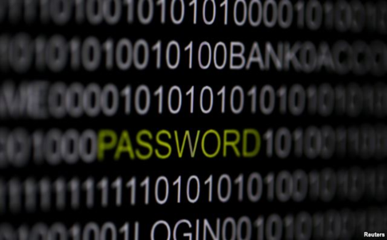
Введение: Компьютерные науки – это:
Компьютерные науки относятся к физическим наукам (physical sciences), представляя собой совокупность теоретических и практических знаний, развиваемых в рамках т.н. парадигмы информационно-вычислительного натурализма - Computo, ergo sum - «Вычисляю, значит существую»,

Slide 4
Базис компьютерных наук – «computer & software engineering»:
Прикладная математика
Программная инженерия
Теория информации
Моделирование и численный анализ
Конструирование компьютеров (вычислительных машин), компьютерных сетей и интерфейсов
Информационная безопасность
Квантовая информатика
Искусственный ( вычислимый) интеллект
Робототехника (robotics) ….

Slide 5
Перспективы: Компьютерные науки как основа междисциплинарной интеграции
Web metrics: объем PDF документов на академических и корпоративных интернет-ресурсах
Компьютерные науки (КН)
Инженерные науки (ИН)
Фундаментальные науки (ФН)
Компьютерные науки (КН)
Инженерные науки (ИН)
Фундаментальные науки (ФН)
до
15%
более
40%
2015
2025

Slide 6
Общая информация об институте
Структура
9 выпускающих кафедр
7 базовых кафедр
12 научных центров
1 научно исследовательская лаборатория
Преподавательский состав
32(+19) доктора наук (совместительство)
113 кандидатов наук
204 (+70) общее количество штатных преподавателей
Студенческий состав
874 обучающихся по программам специалистов
1635 обучающихся по программам бакалавров
322 обучающихся по программам магистров
51 иностранный студент

Slide 7
Кадровый потенциал ИКНТ
Только госбюджетные ставки
9 выпускающих кафедр и 7 базовых

Slide 8
ИКНТ в конкурсе грантов студентов в 2015г.

Slide 9
ИКНТ в конкурсе грантов аспирантов в 2015г.

Slide 10
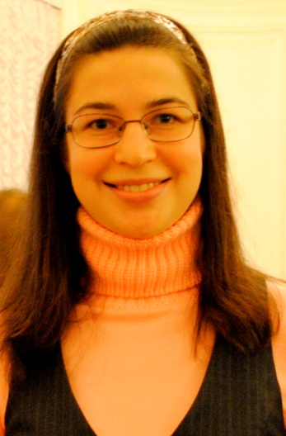
Конкурс грантов Правительства Санкт-Петербурга 2015г. для молодых ученых
Наши
победители:
Милославская
Вера
Дмитриевна
Пархоменко
Владимир
Андреевич

Slide 11
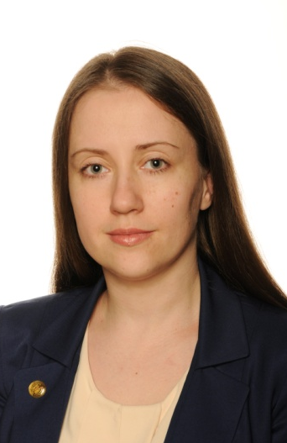
Конкурс грантов Правительства Санкт-Петербурга 2015г. для молодых кандидатов наук
Наши
победители:
Вербова Наталья Михайловна
Дробинцев Павел Дмитриевич

Slide 12
Научный потенциал: Центры и лаборатории
 | Наименование центра | Партнер | Год создания
1 | Специализированный центр защиты информации |  | 1993
2 | УНЦ "Политехник-Моторола" | Моторола, США | 1996
3 | НОЦ LG-Политехник | LG, Корея | 2004
4 | УНМЦ "Политехник-National Instruments" | National Instruments, США | 2005
5 | УНЦ «Schneider Electric» | Schneider Electric, Франция | 2011
6 | НИЛ «Распределенные системы управления» |  | 2013
7 | Центр "Политехник -ЕМС" | EMC, США | 2013
8 | СЗ МУНЦ «СПбПУ-Фесто «Синергия» | ООО "ФЕСТО-РФ" | 2014
9 | МНОЦ "Встраиваемые микроэлектронные системы" | Xiilinx, США, Великобритания | 2014
10 | МНОЦ "Высокоуровневое проектирование цифровых систем" | Intel, США | 2014
11 | МОНЦ "Autodesk-Политехник" | Auotodesk, США | 2014
12 | МКНОЦ "Встраиваемые системы АиВТ" |  | 2014

Slide 13
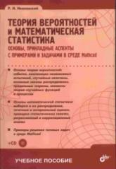
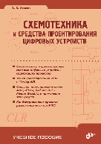
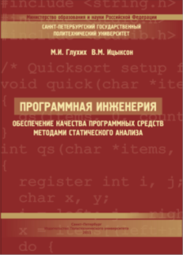
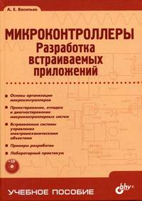
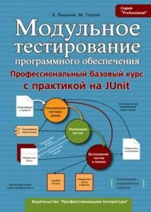
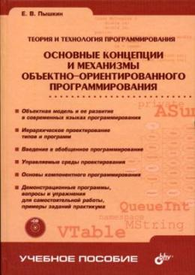
Публикационная активность
13

Slide 14
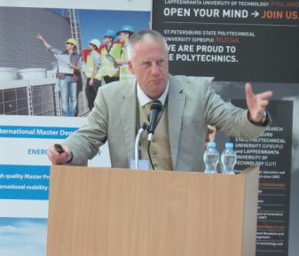
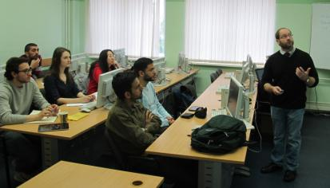
Международные контакты 2014-2015
Лекции иностранных профессоров
Franck Leprevost (University of Luxenbourg)
Bertrand Meyer (ETH Zurich)
Ulrich Franck (University Duisburg-Essen)
Eduardo Alonso-Fernandez (City)
Лекции и семинары, проводимые преподавателями ИКНТ за рубежом
City University London (Великобритания)
Leibnitz University Hannover (Германия)
University of Juvyaskula (Финляндия)
University of Luxembourg (Люксембург)
University of Aizu; Meiji University (Япония)
Nanjing University of Aeronautics and Astronautics (Китай)
Le Quy Don TU (Вьетнам)

Slide 15
Направления научно-исследовательских работ
Базовый приоритет:
Создание и использование компьютерных средств хранения, обработки и обмена информацией в рамках создаваемой глобальной инфраструктуры Internet of Everything, включая разработку
Мобильных сетевых и встраиваемых технологий
Сервисов «облачных вычислений», защиты информации в среде «Интернет вещей» и «Больших данных»
Применение суперкомпьютеров и разработка «надежного» ПО для моделирования с использованием технологий «вычисляемого интеллекта»

Slide 16
Существующая структура выполняемых НИР и НИОКР
Хоздоговора – 32,5млн (32,5/47,1=69%)
Договора с иностранными партнерами – 17,93млн (17,93/47,1=38% от объема НИР СПбГПУ)

Slide 17
Приоритетные Направления деятельности ИКНТ
Научно-методическое руководство СКЦ «Политехнический»
Разработка технологий создания безопасного и надежного программного обеспечения для суперкомпьютеров, киберфизических и реконфигурируемых вычислительных систем
Предсказательное моделирование объектов и систем с использованием суперкомпьютеров
Высокоточная сенсорика и технологии обработки «Больших данных» киберфизических систем
Обеспечение кибербезопасности промышленных объектов и инфраструктур «Интернет вещей»

Slide 18
Организационная форма реализации приоритетов
Создание Научно-образовательных кластеров (НОК), деятельность которых направлена на решения приоритетных задач развития ИКНТ:
НОК «Вычислительные технологии и суперкомпьютерные системы»
НОК «Программная инженерия и компьютерное моделирование»
НОК «Кибербезопасность»
«Киберфизические системы, оптимизация и технологии управления»

Slide 19
ИКНТ. «Дорожная» карта развития
2015 |  |  |  |  |  |  |  |  |  |  |  | 2016 |  |  |  |  |  |  |  |  |  |  |  | 2017 |  |  |  |  |  |  |  |  |  |  |  | 2018 2019
Создание НОК «Вычислительные технологии и суперкомпьютерные системы»
Создание НОК «Программная инженерия и компьютерное моделирование»
Создание НОК «Кибербезопасность»
Создание НОК «Киберфизические системы, оптимизация и технологии управления»

Slide 20
Заключение
Развитие КН является важным фактором междисциплинарной интеграции институтов СПбПУ
Приоритеты ИКНТ концентрируются в сфере суперкомпьютерных технологий, кибербезопасности и программной инженерии киберфизических и сетецентрических систем
Достижение поставленных целей требует от сотрудников ИКНТ участия в выполнении ФЦП, увеличение «выработки» на одного ученого, повышение доли публикаций в журналах WoS, Scopus и широкого применения суперкомпьютерных технологий в научной и учебной деятельности.

